Slide 1


Slide 2


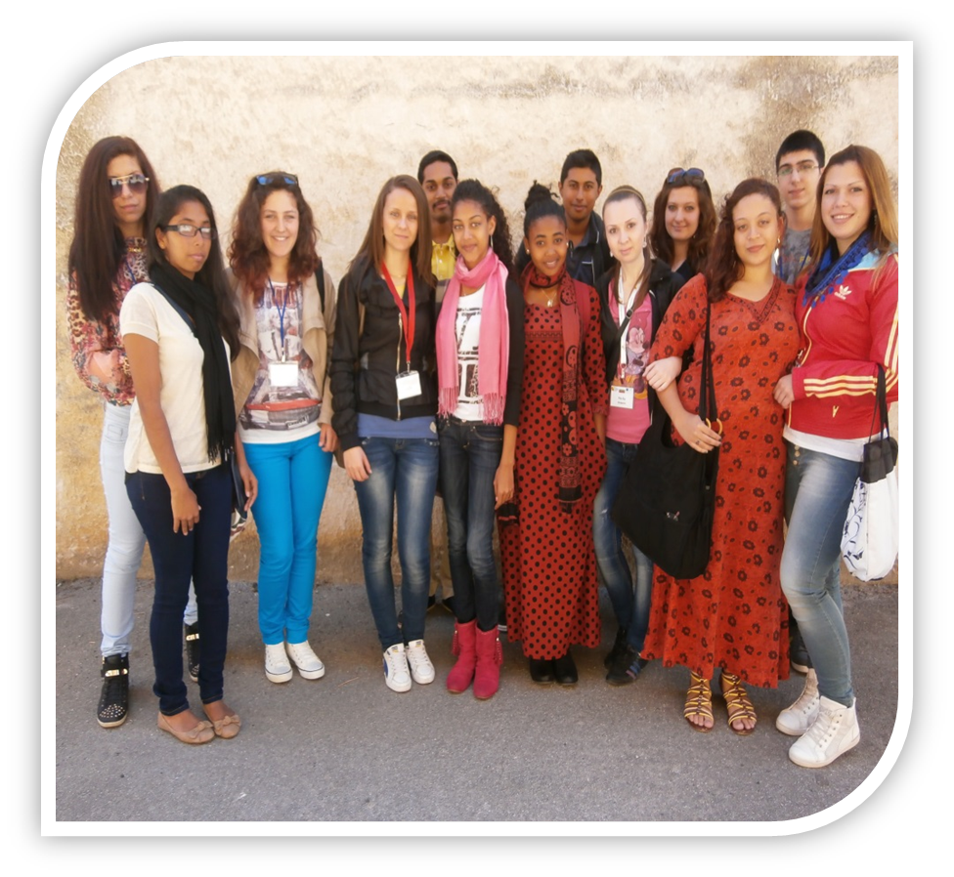
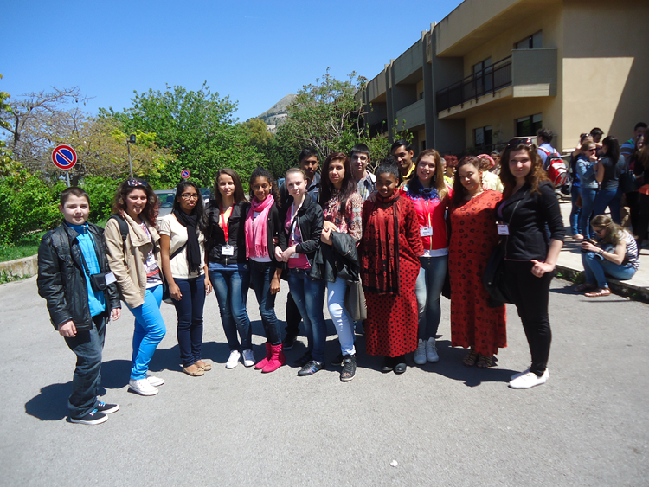


Четвърта работна среща – Палермо, Сицилия,Италия
04-11 май 2014

Slide 3

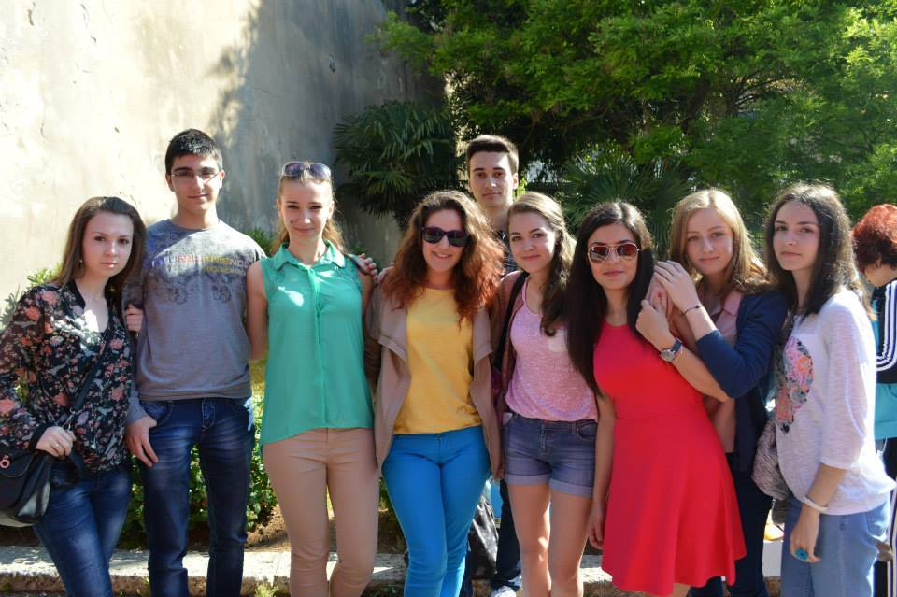
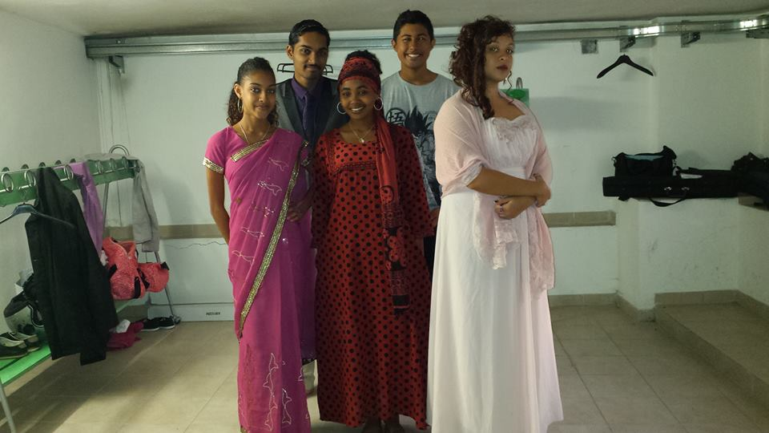
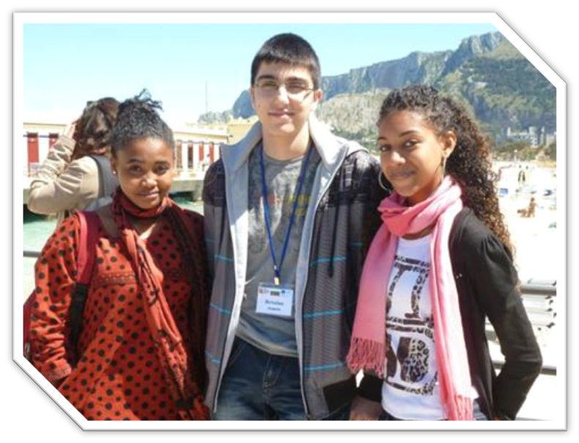
Мото на срещата:
Единни, равни, толерантни

Slide 4

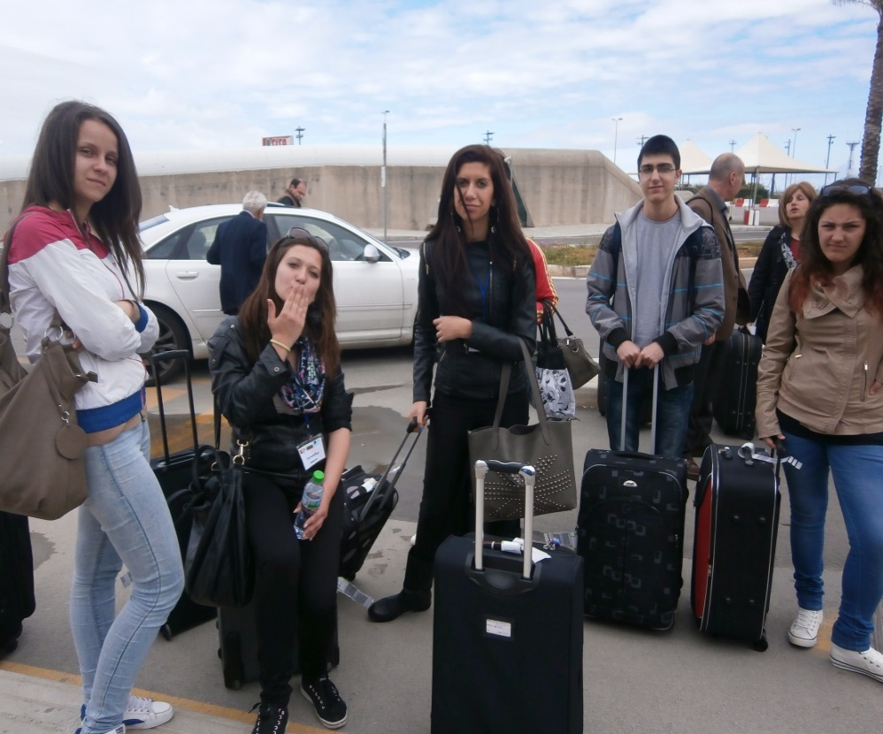
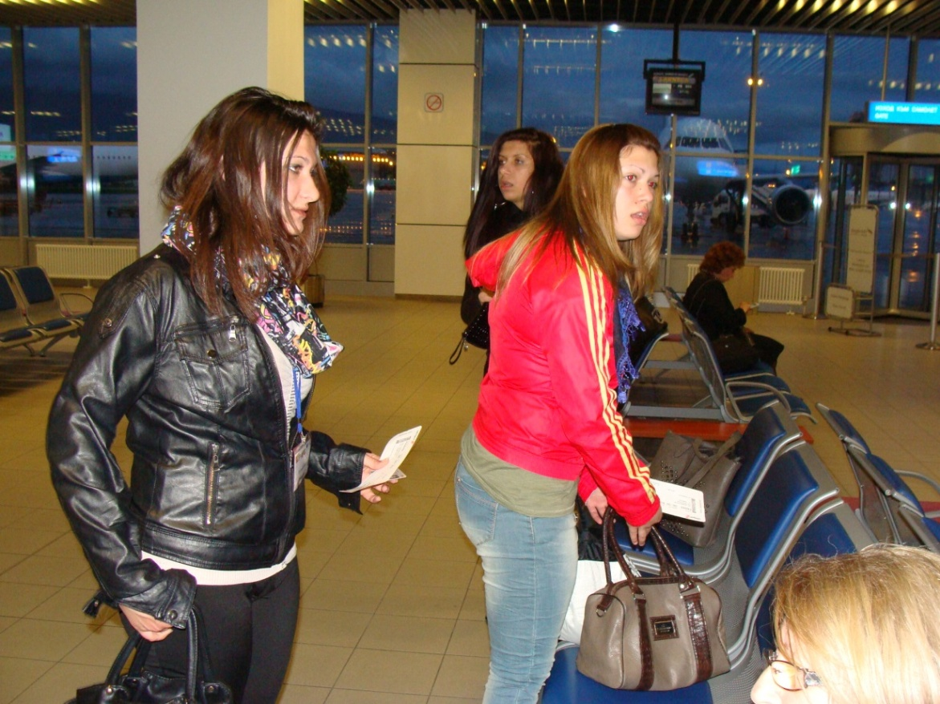

Мигове преди пътуването

Slide 5

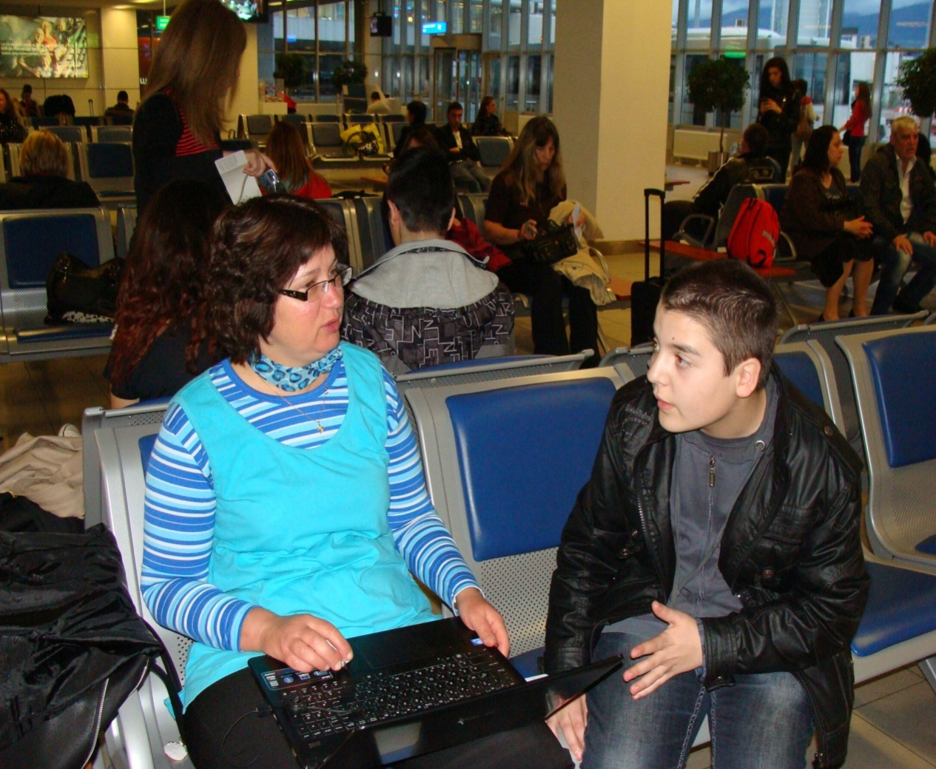
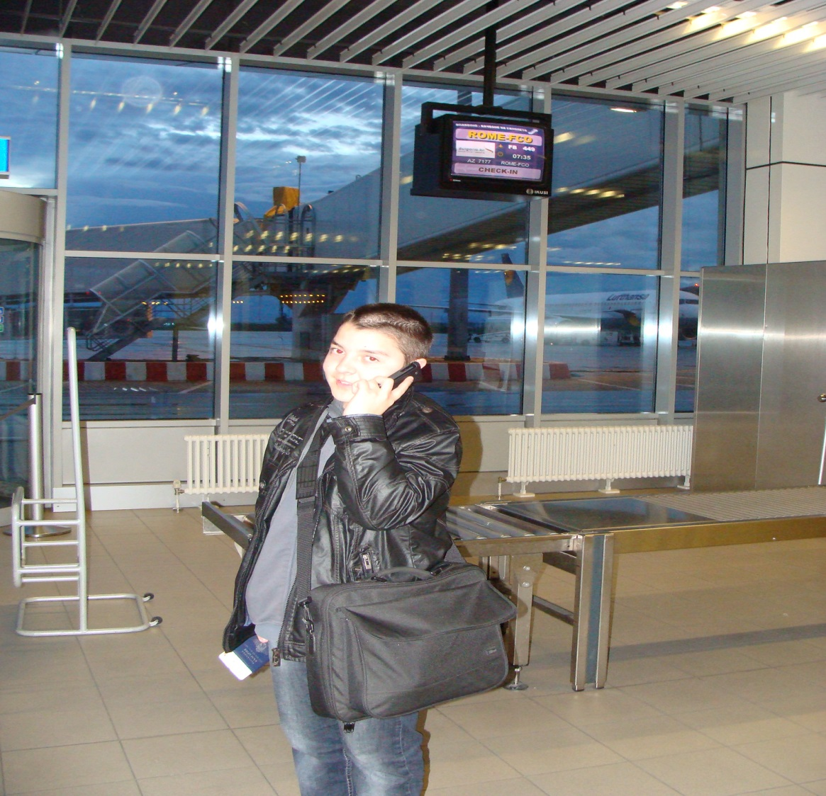

Slide 6

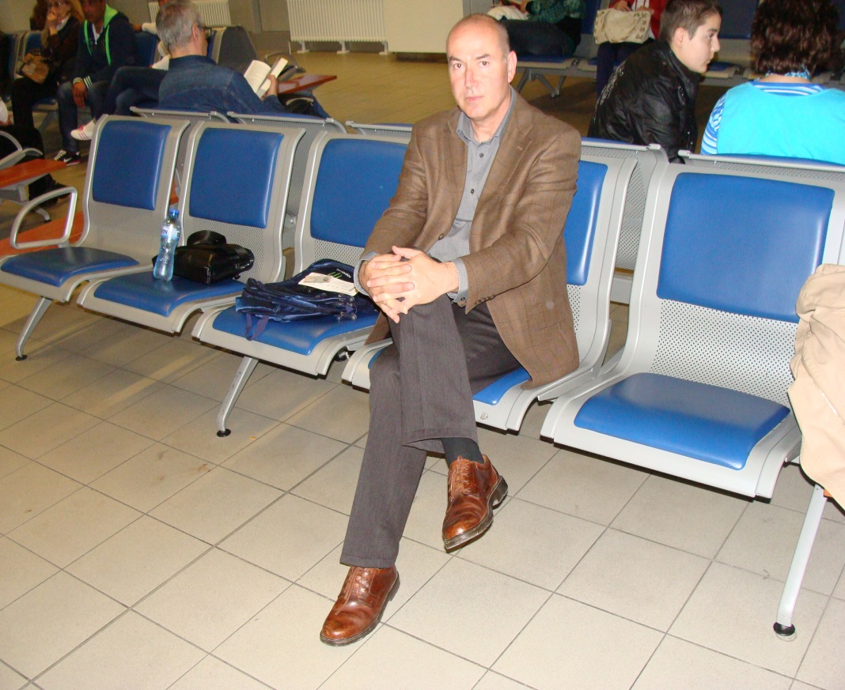
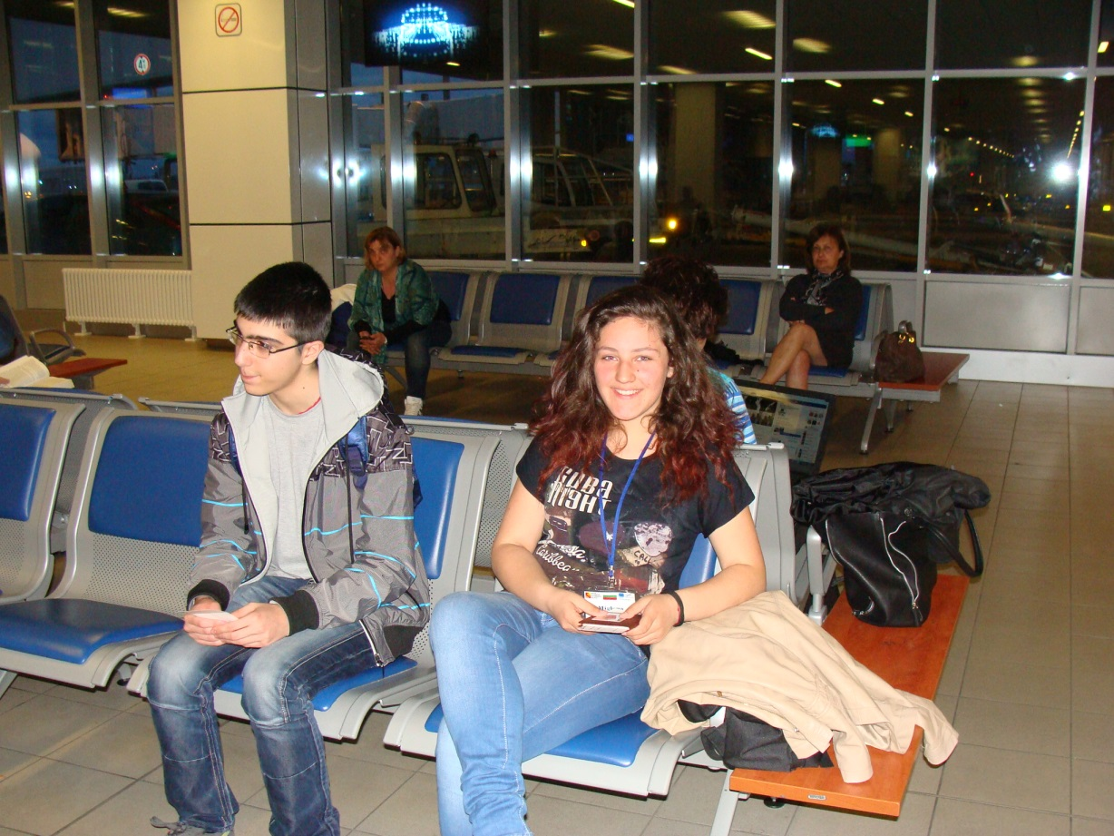

Slide 7

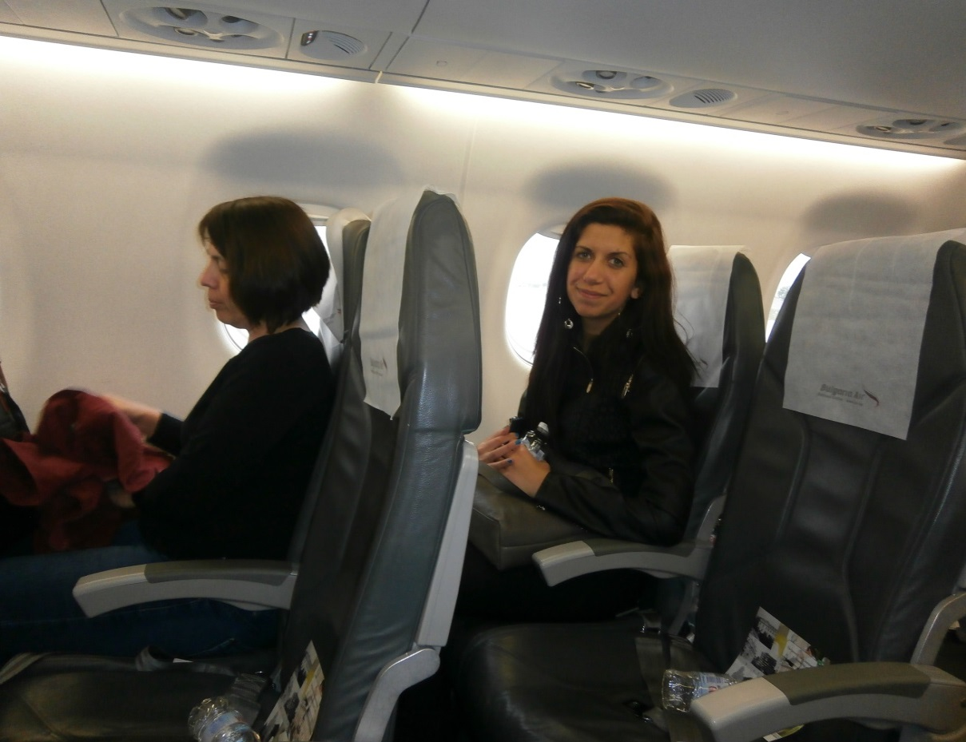
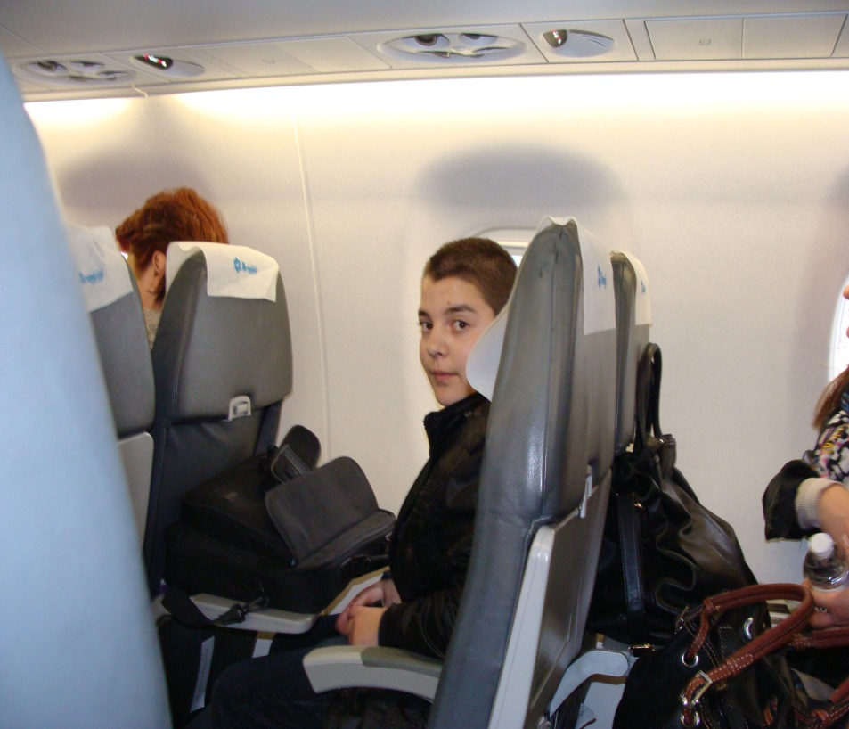
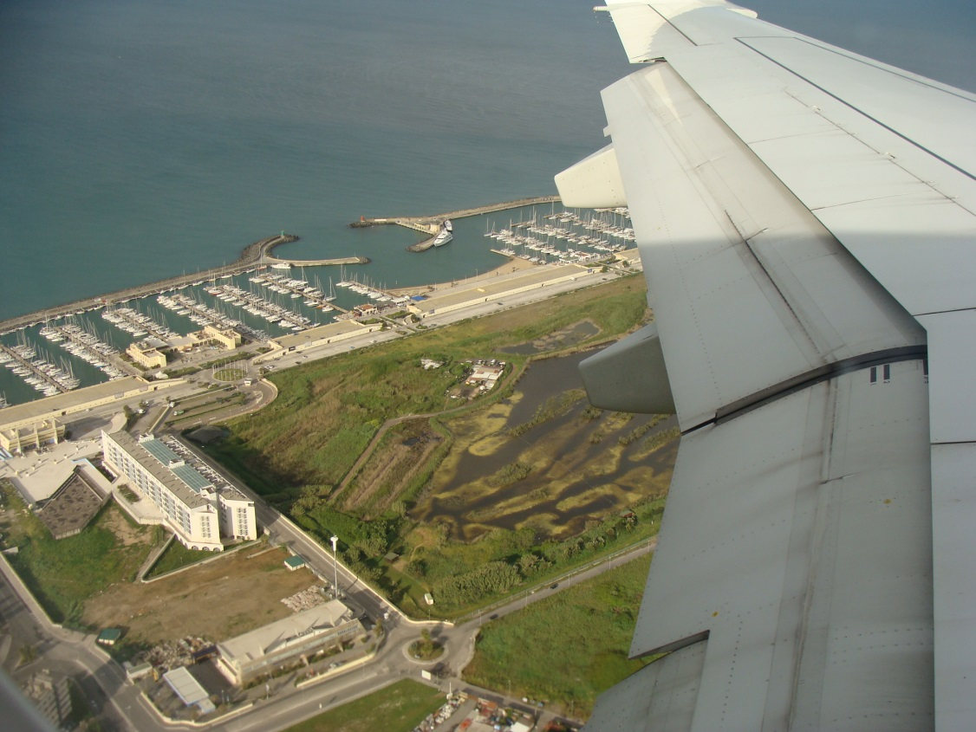

Slide 8
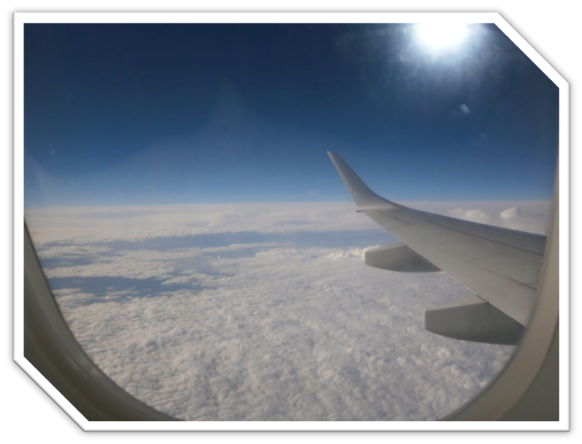
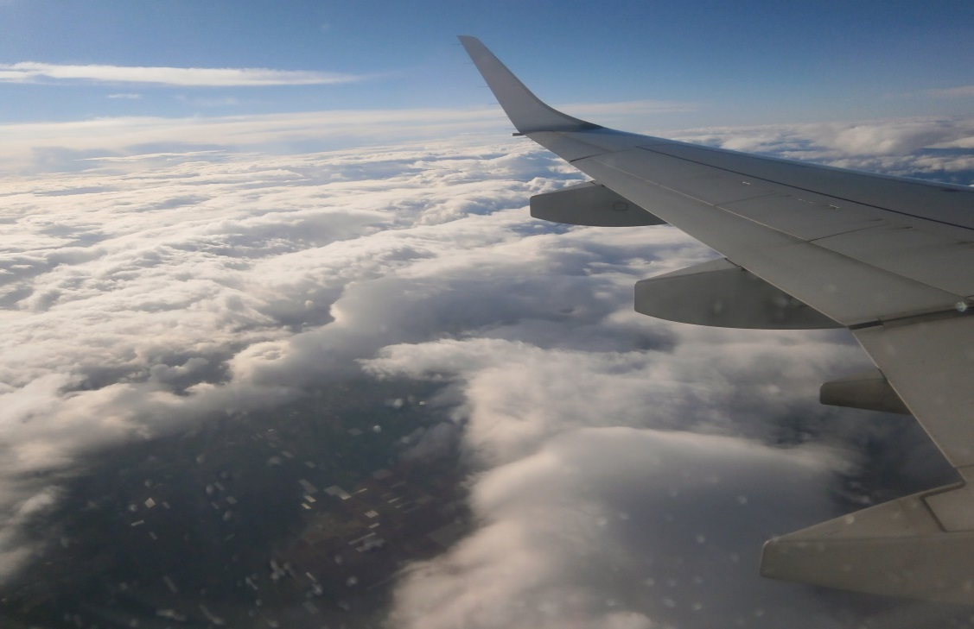
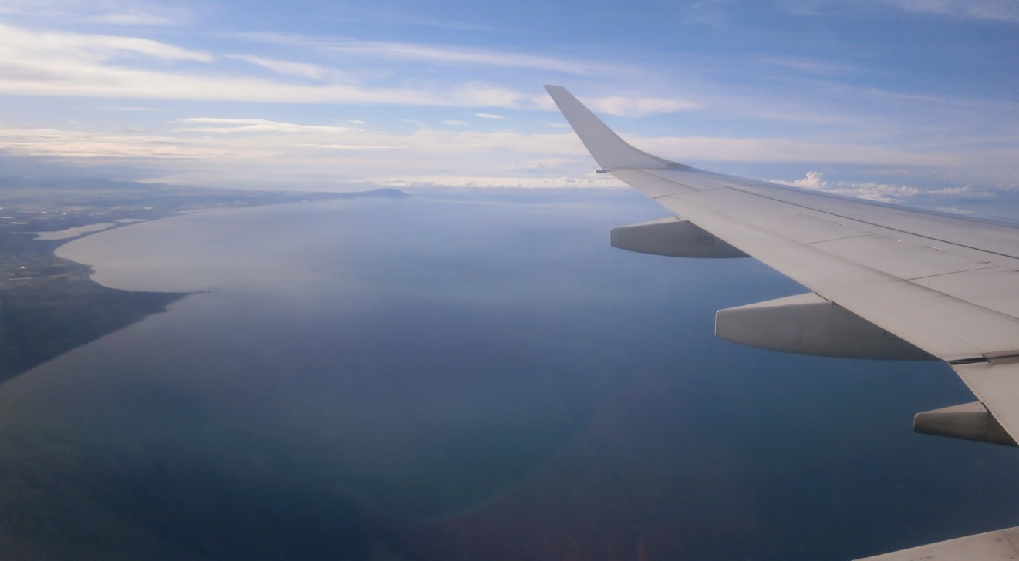

Slide 9

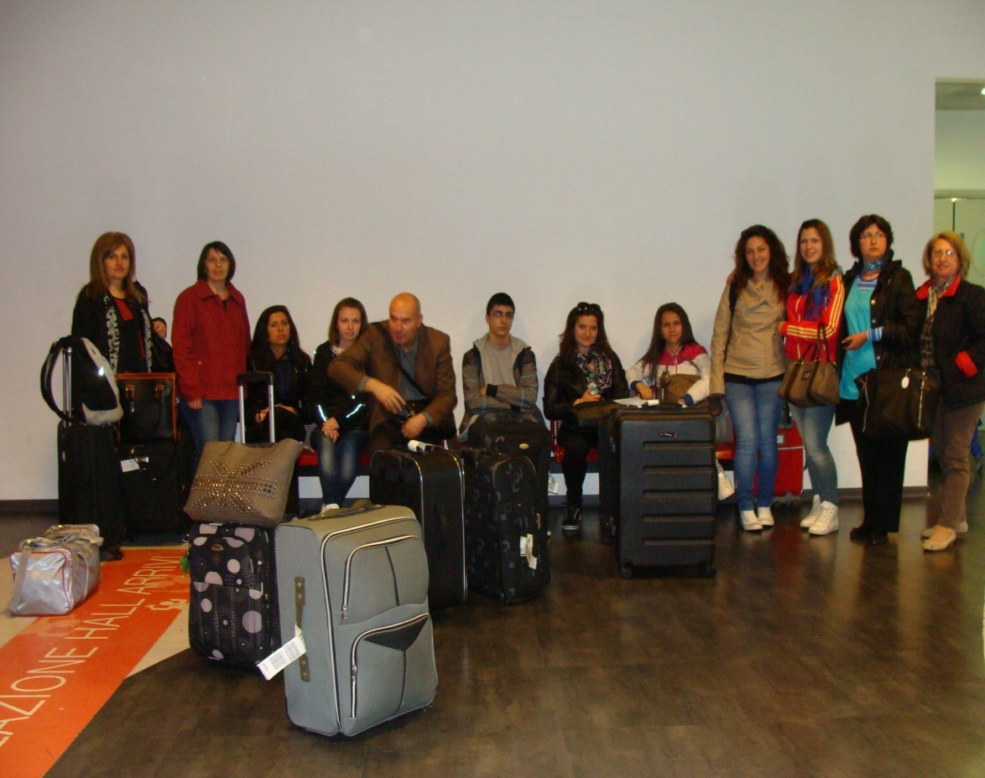
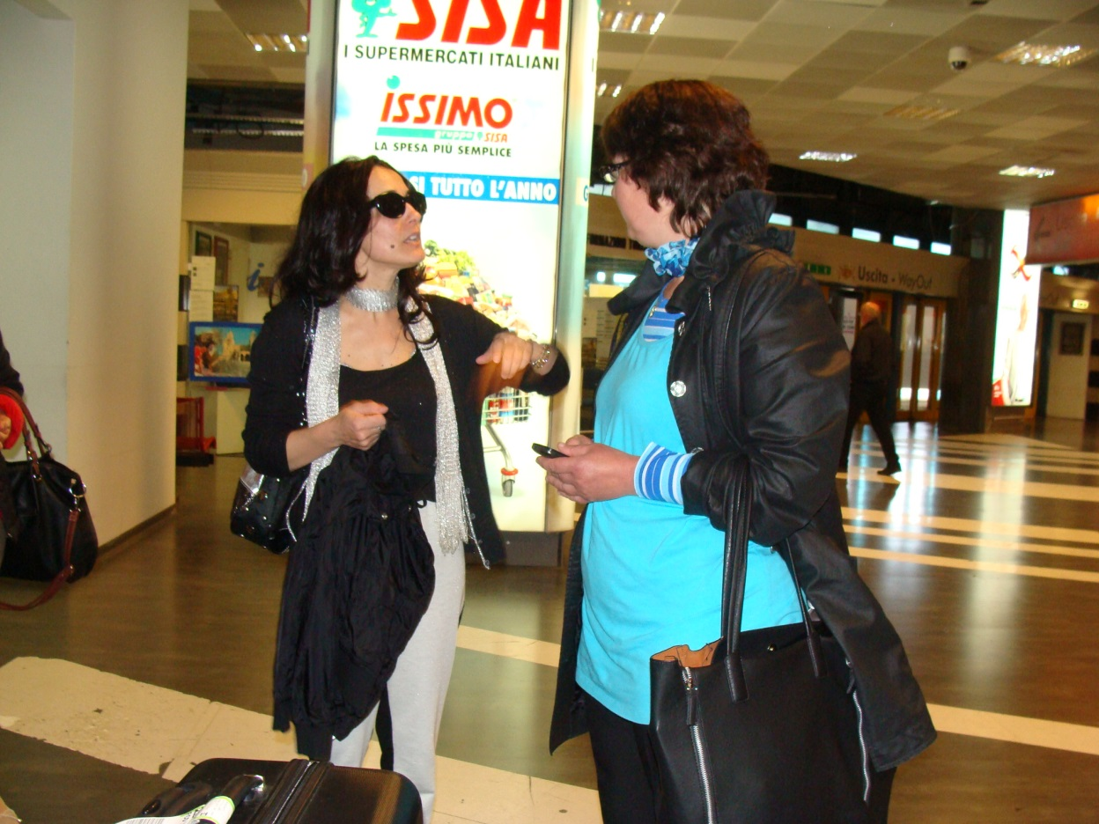
На летището в Палермо-посрещане от Тереза

Slide 10

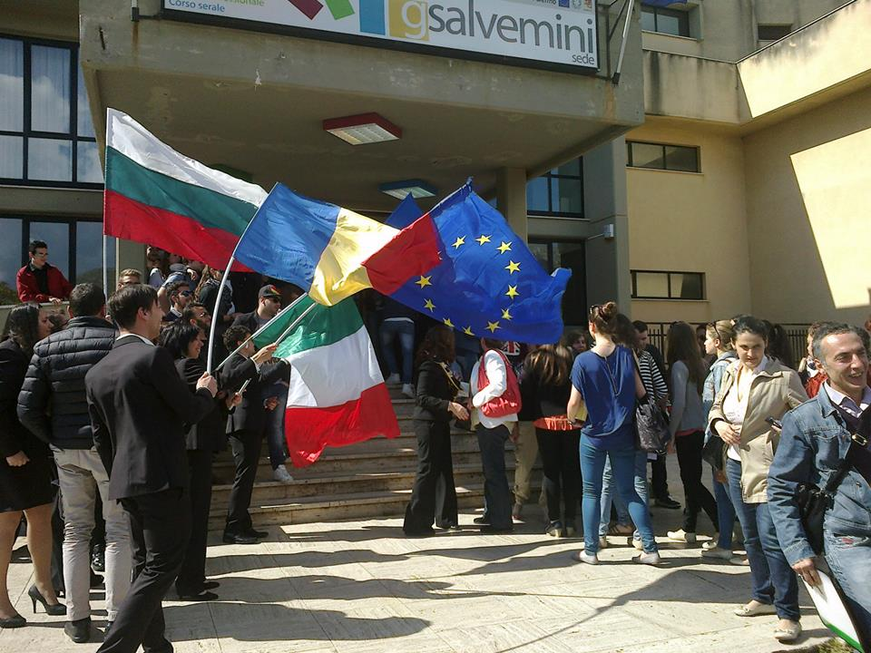
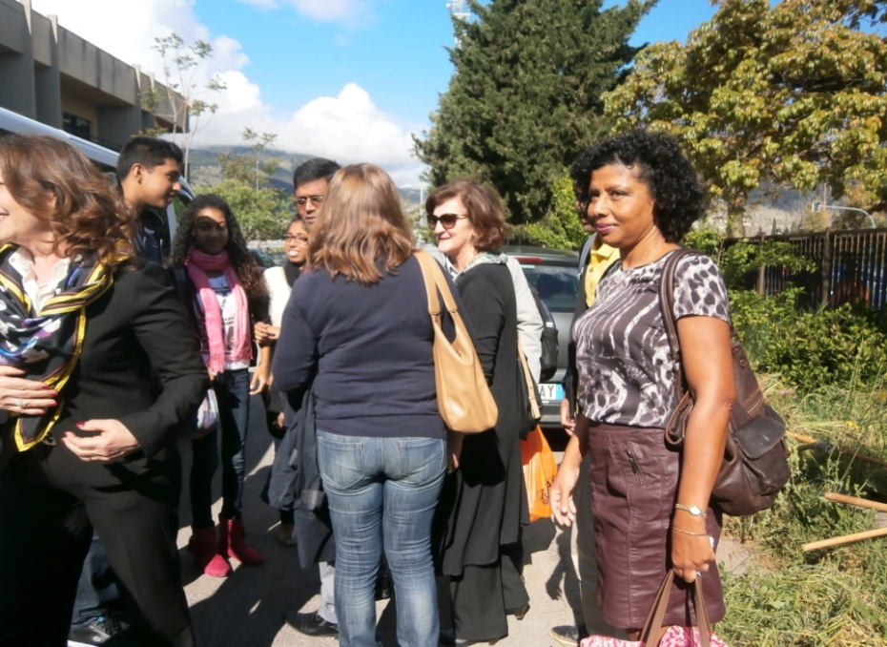
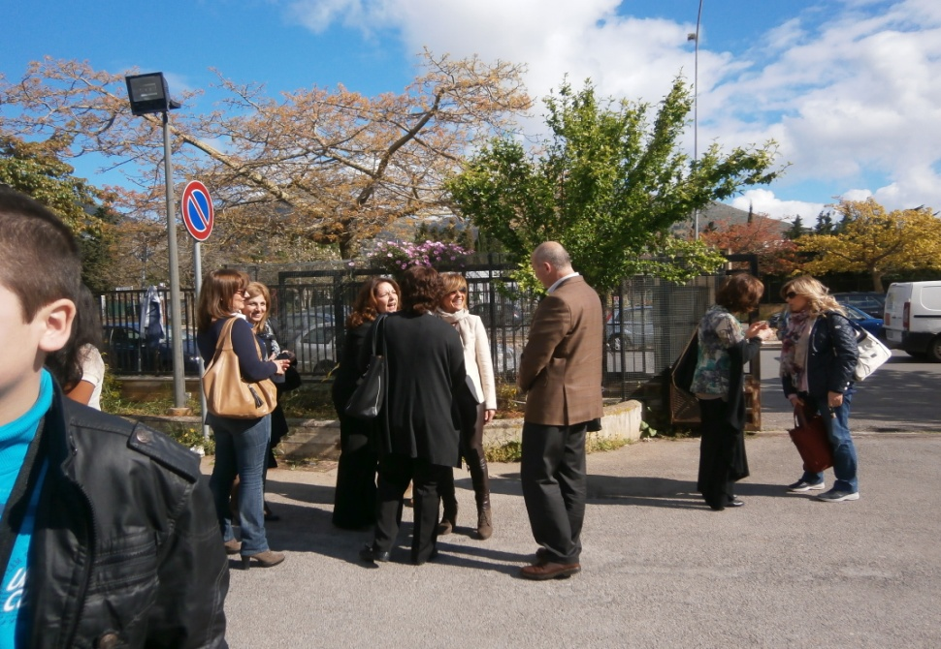
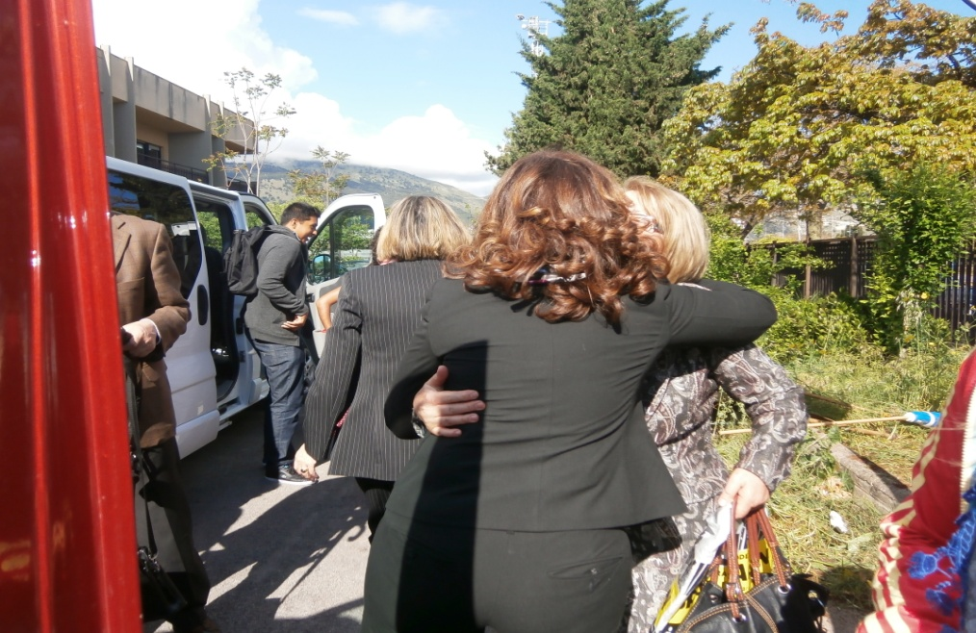
Посрещане в училище - партньор

Slide 11

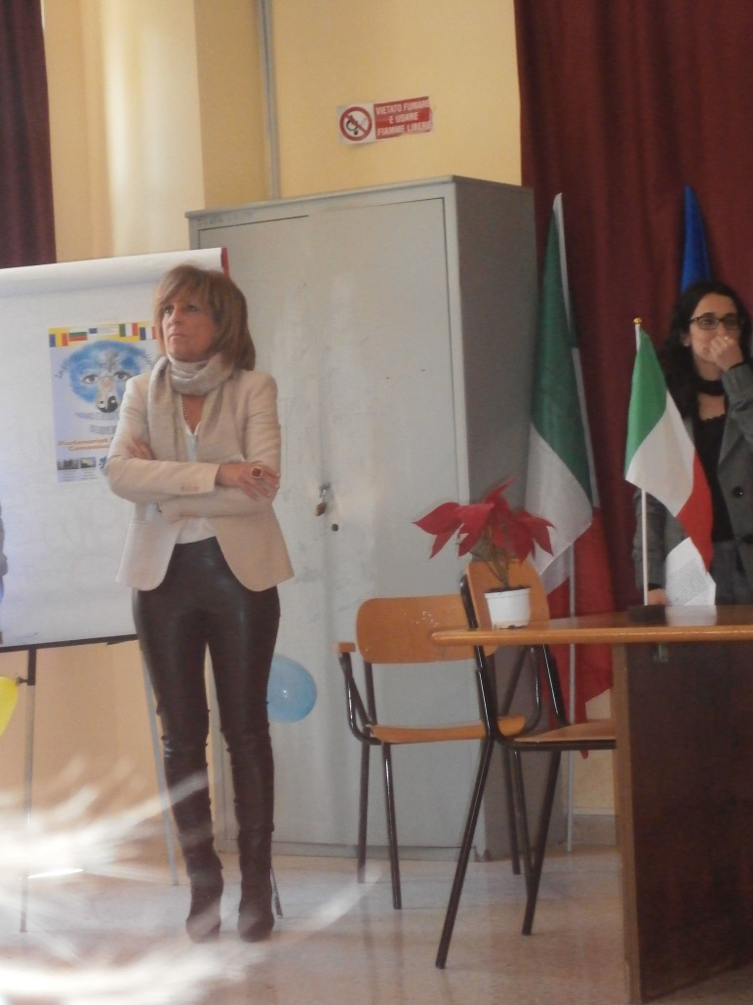
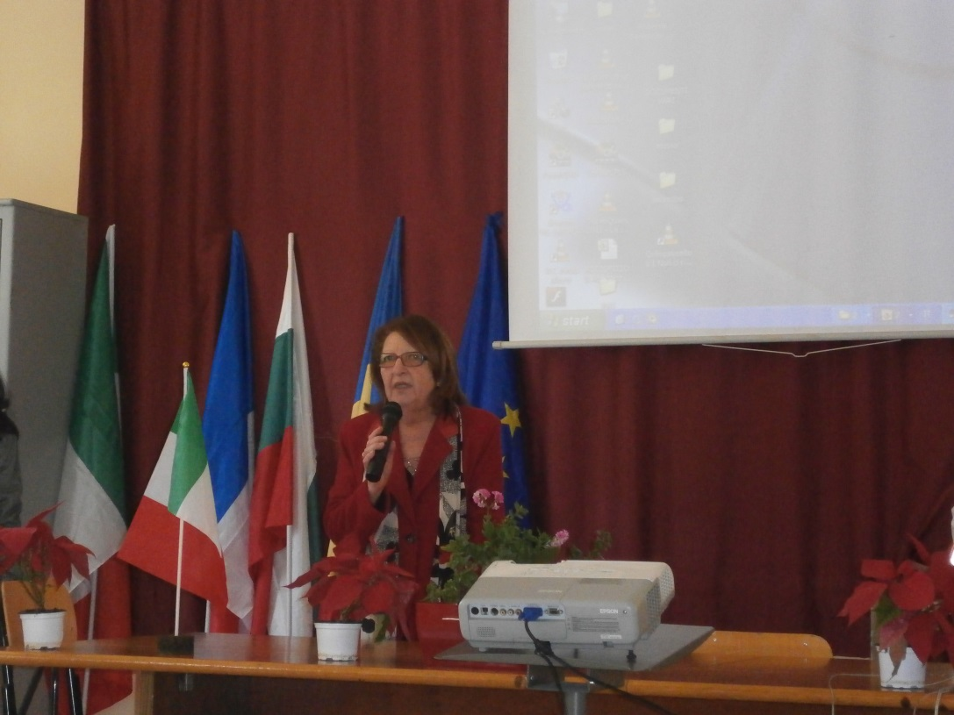
Приветствие от ръководството на училището - партньор

Slide 12

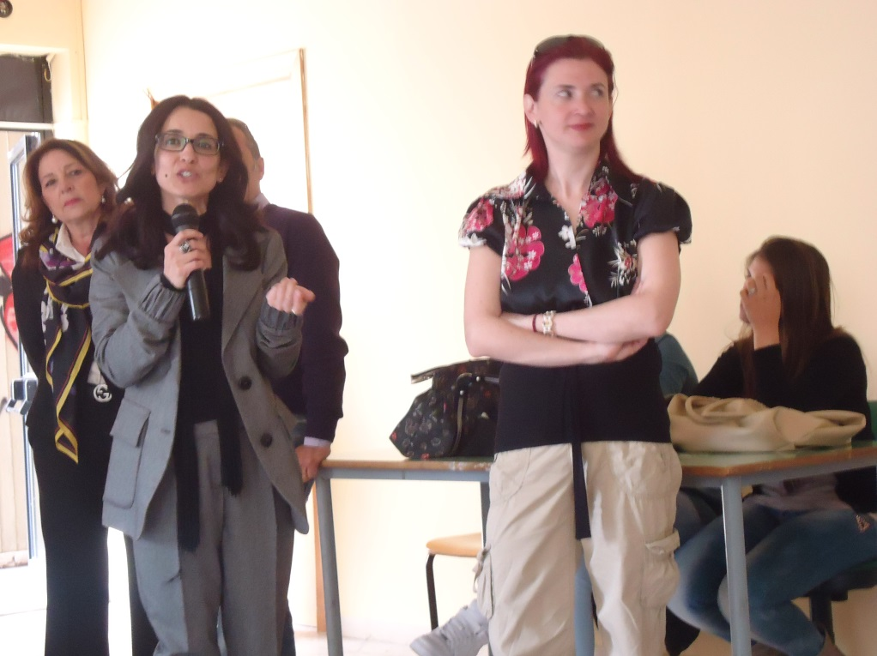
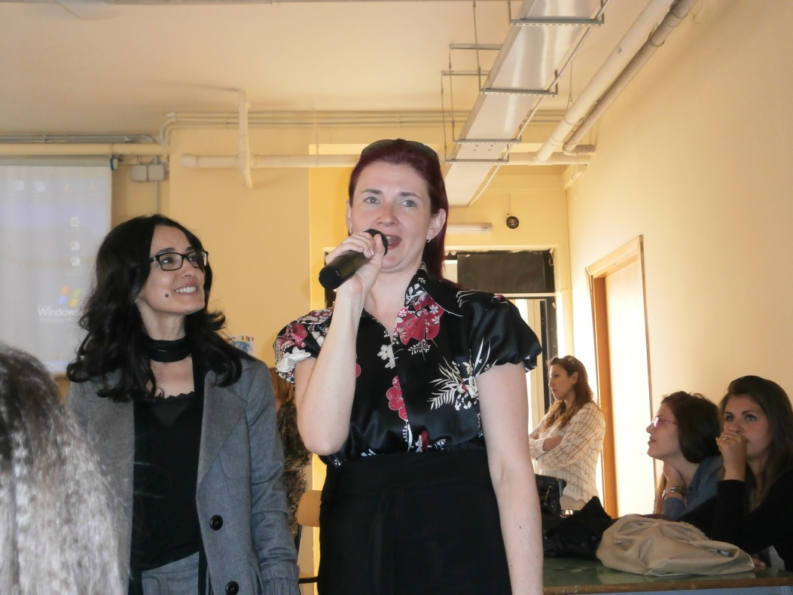
Приветствие от главния координатор на проекта и от италианския координатор

Slide 13

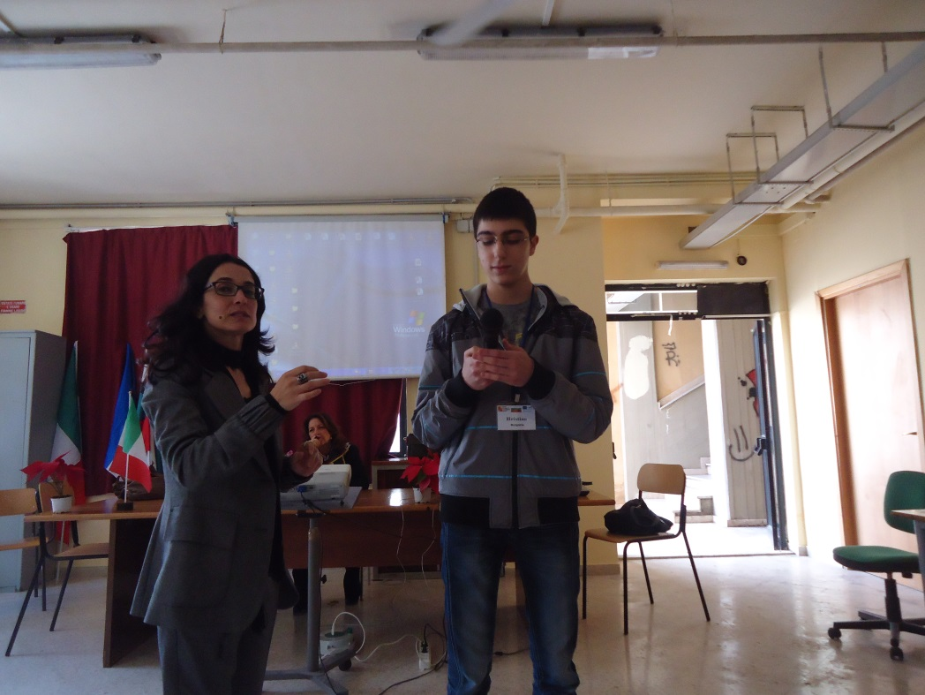
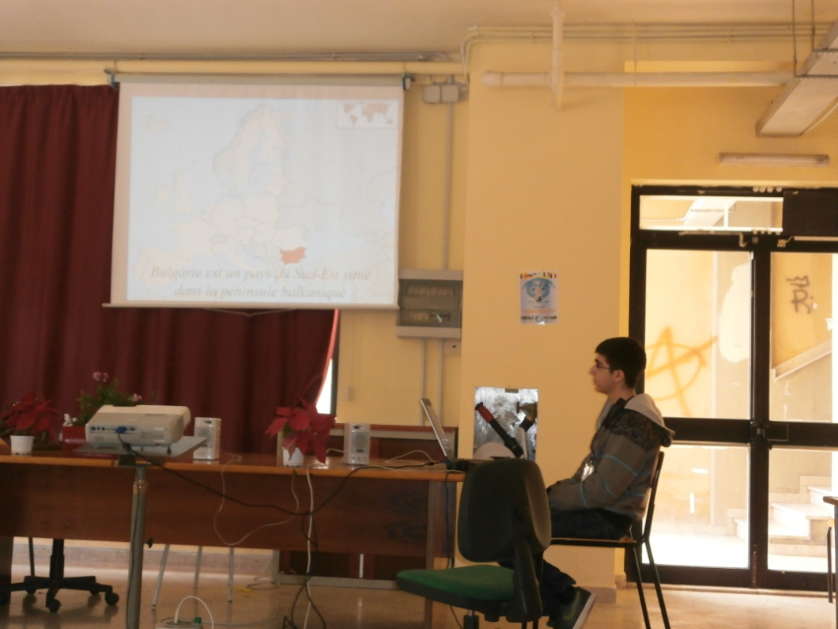
Представяне на групите Представяне на българската група

Slide 14
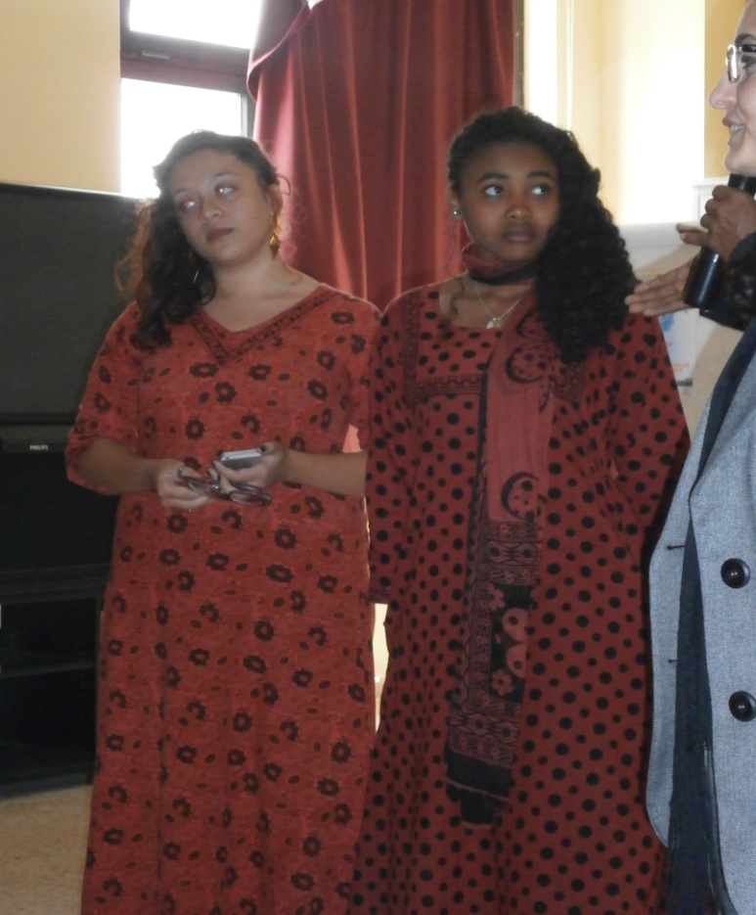
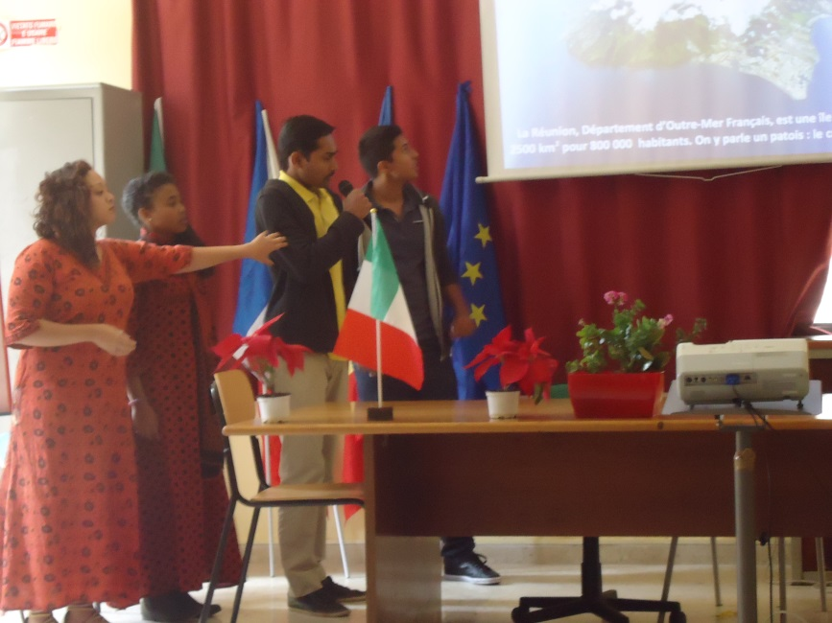
Представяне на френската група

Slide 15

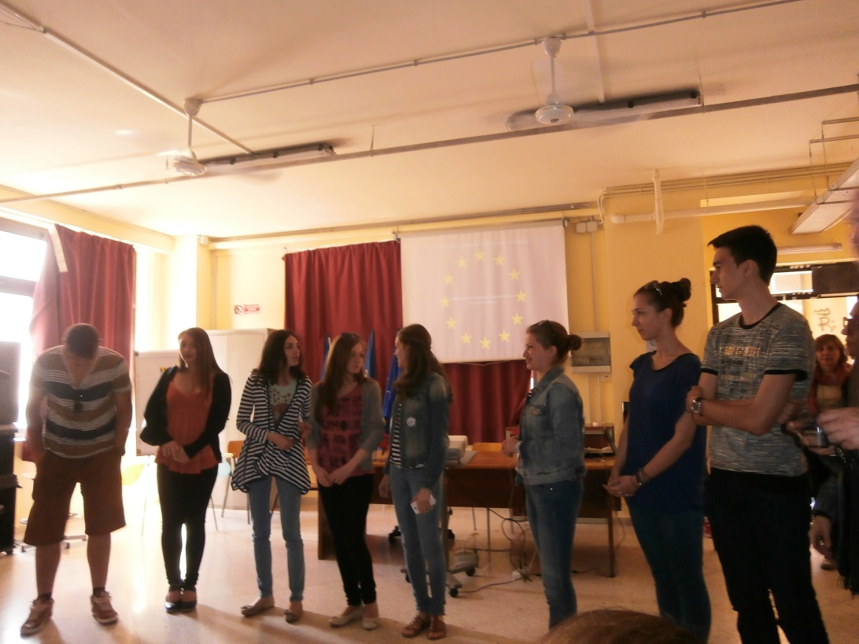
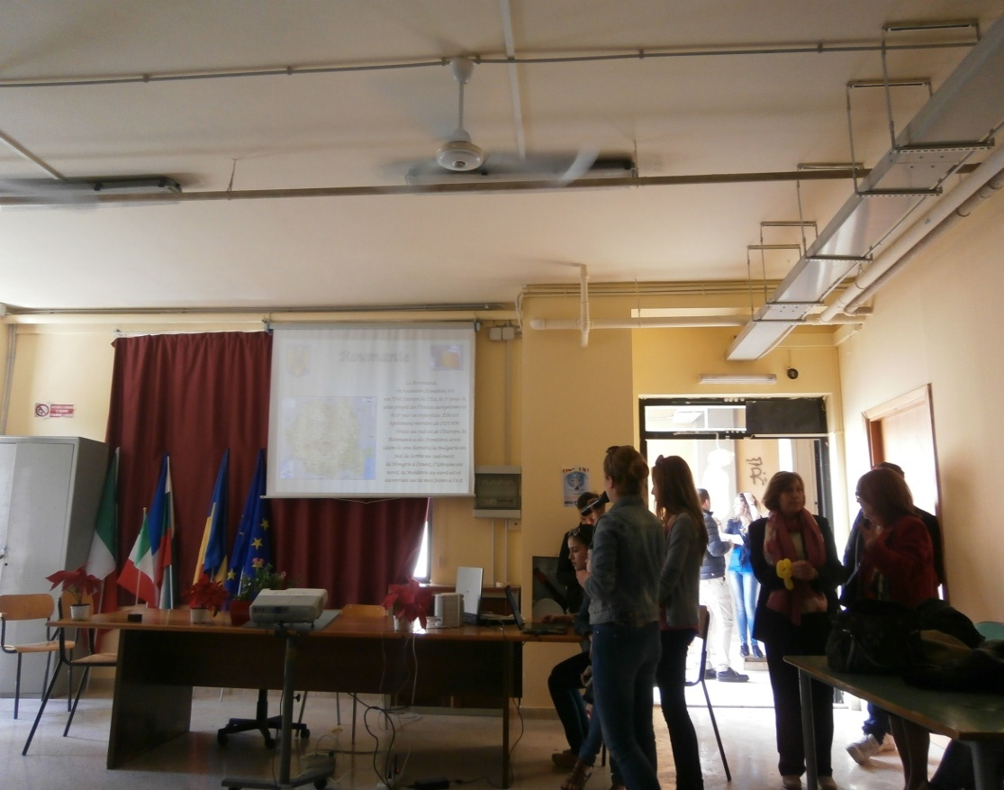
Представяне на румънската група

Slide 16

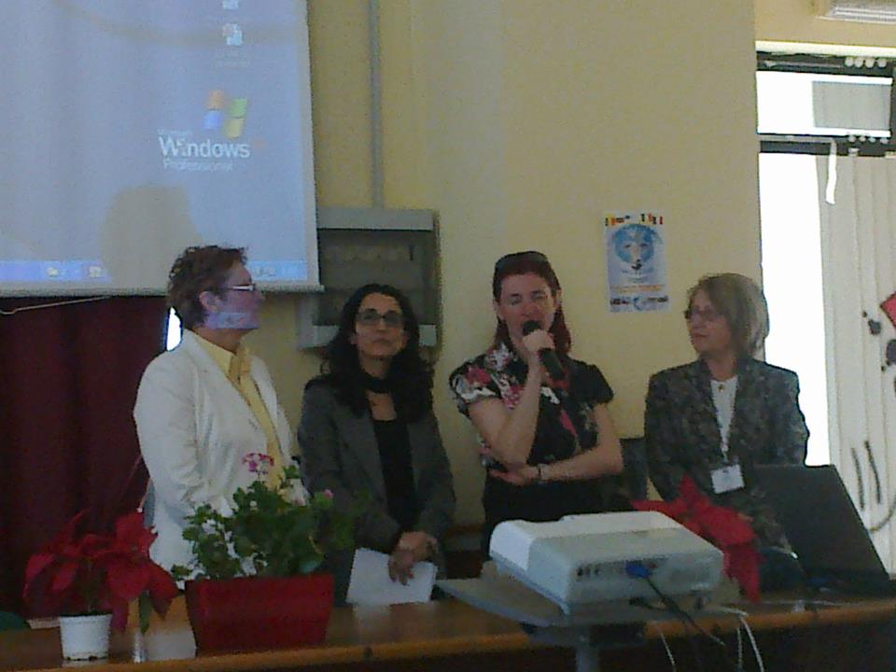

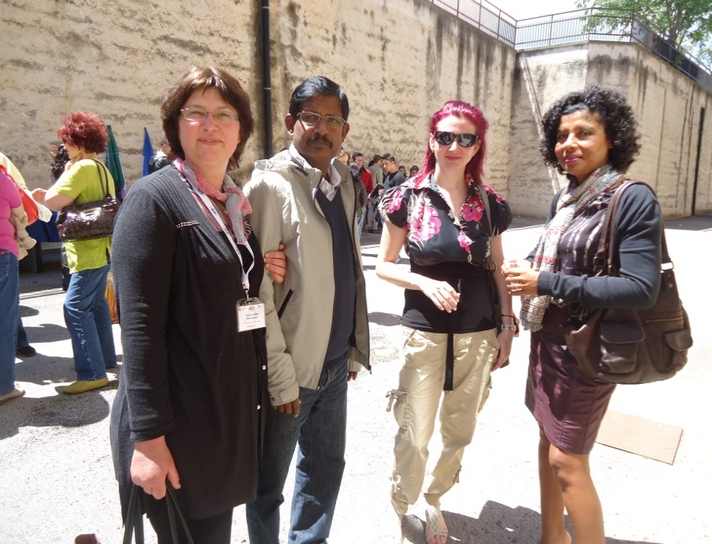
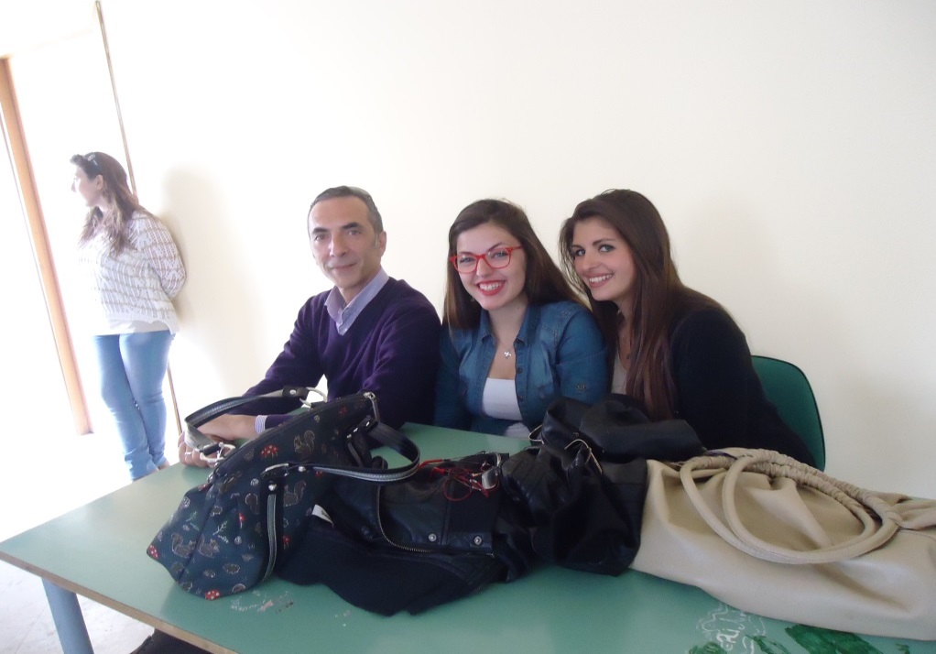

Slide 17

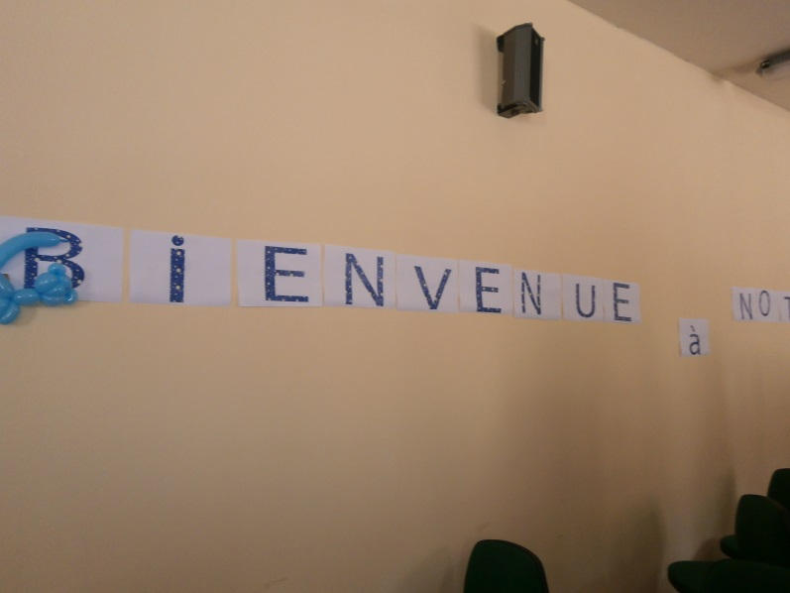
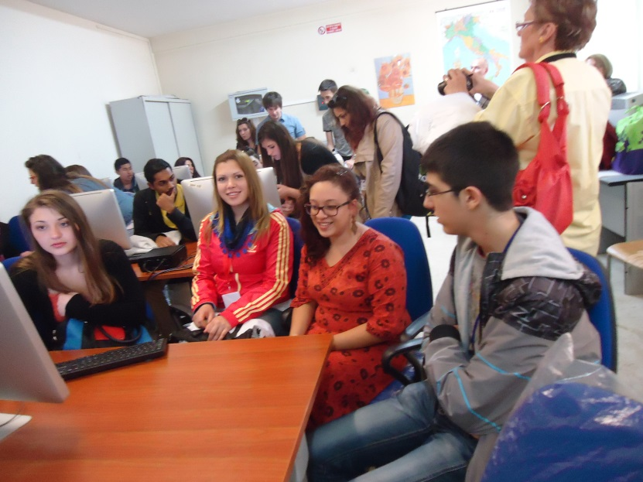



Slide 18
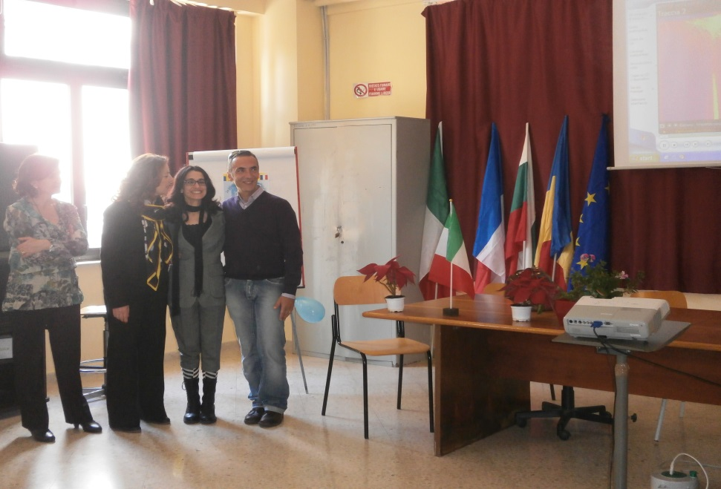
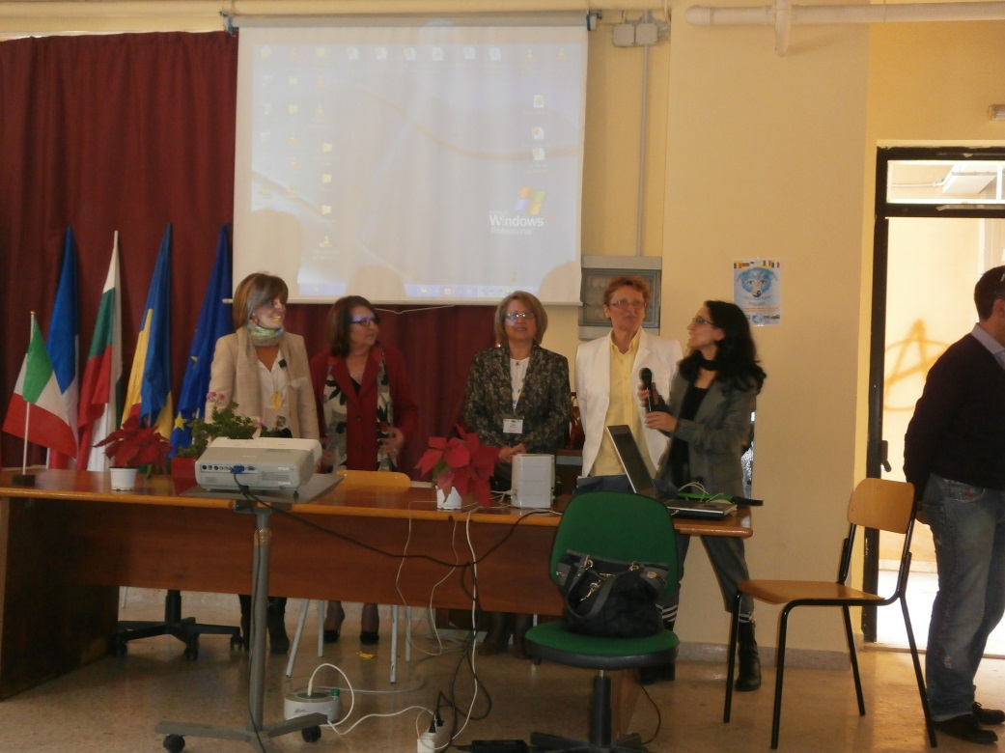
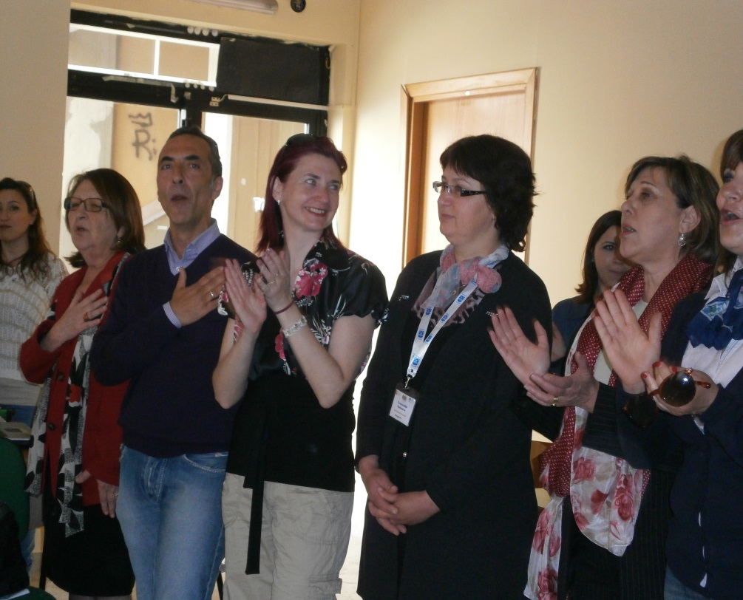

Slide 19
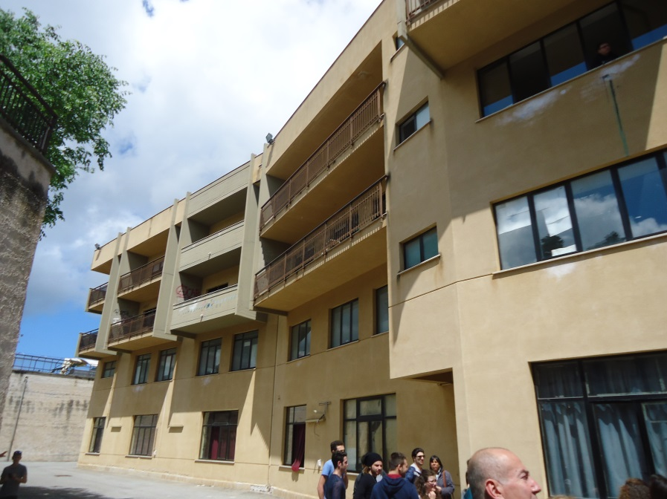
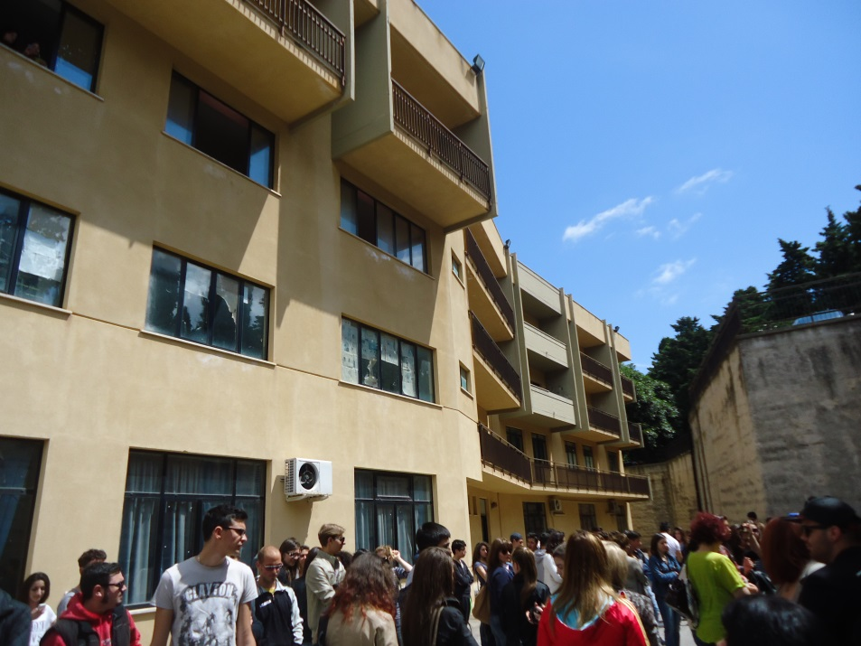
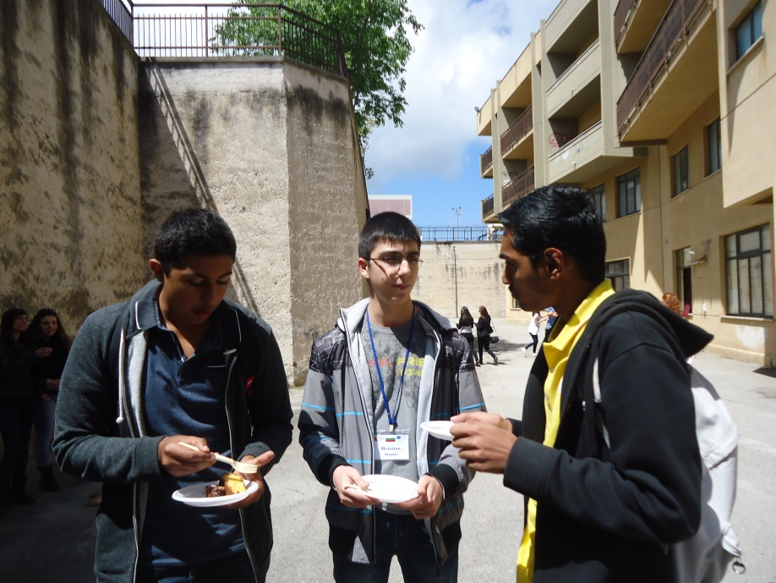
Почерпка в училищния двор

Slide 20

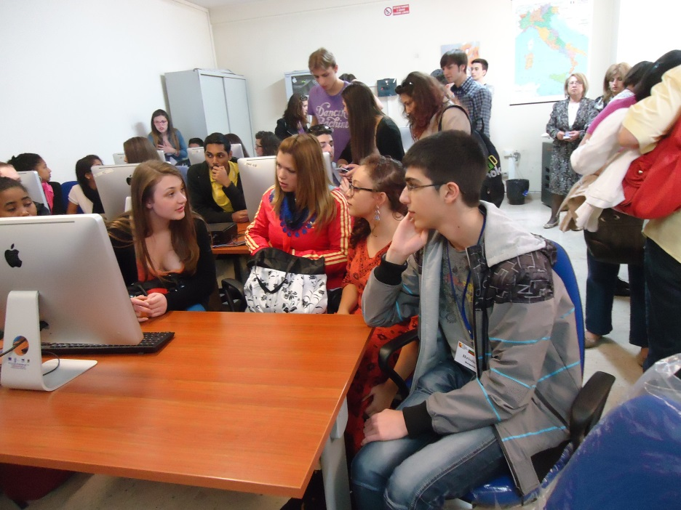
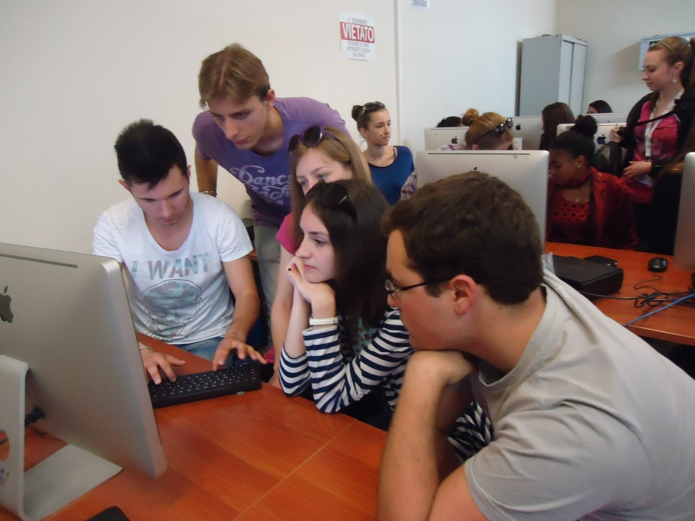
Дейности в училище – Европа срещу расизма

Slide 21
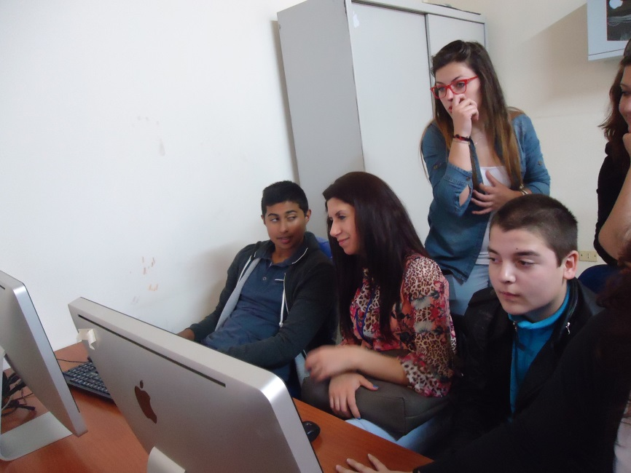

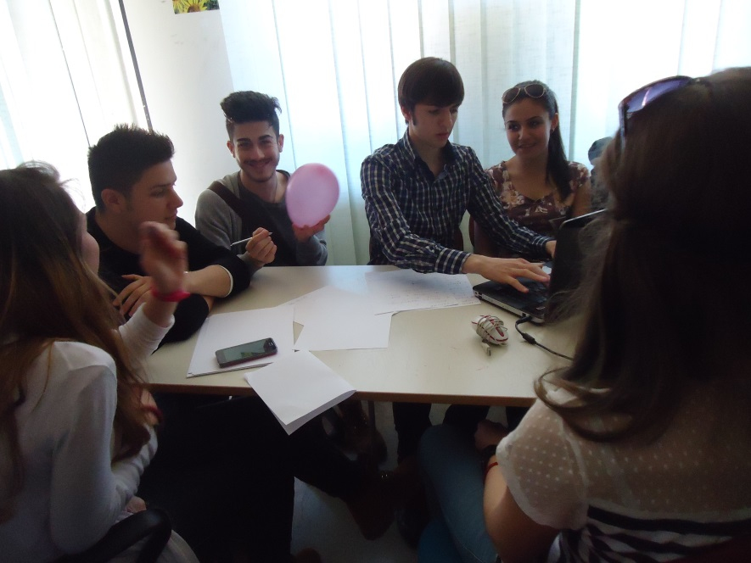
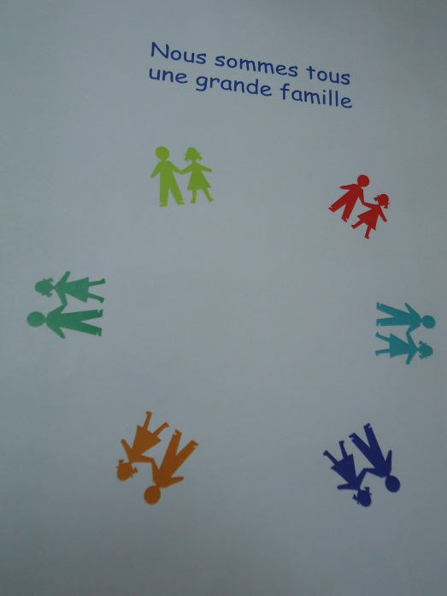

Slide 22
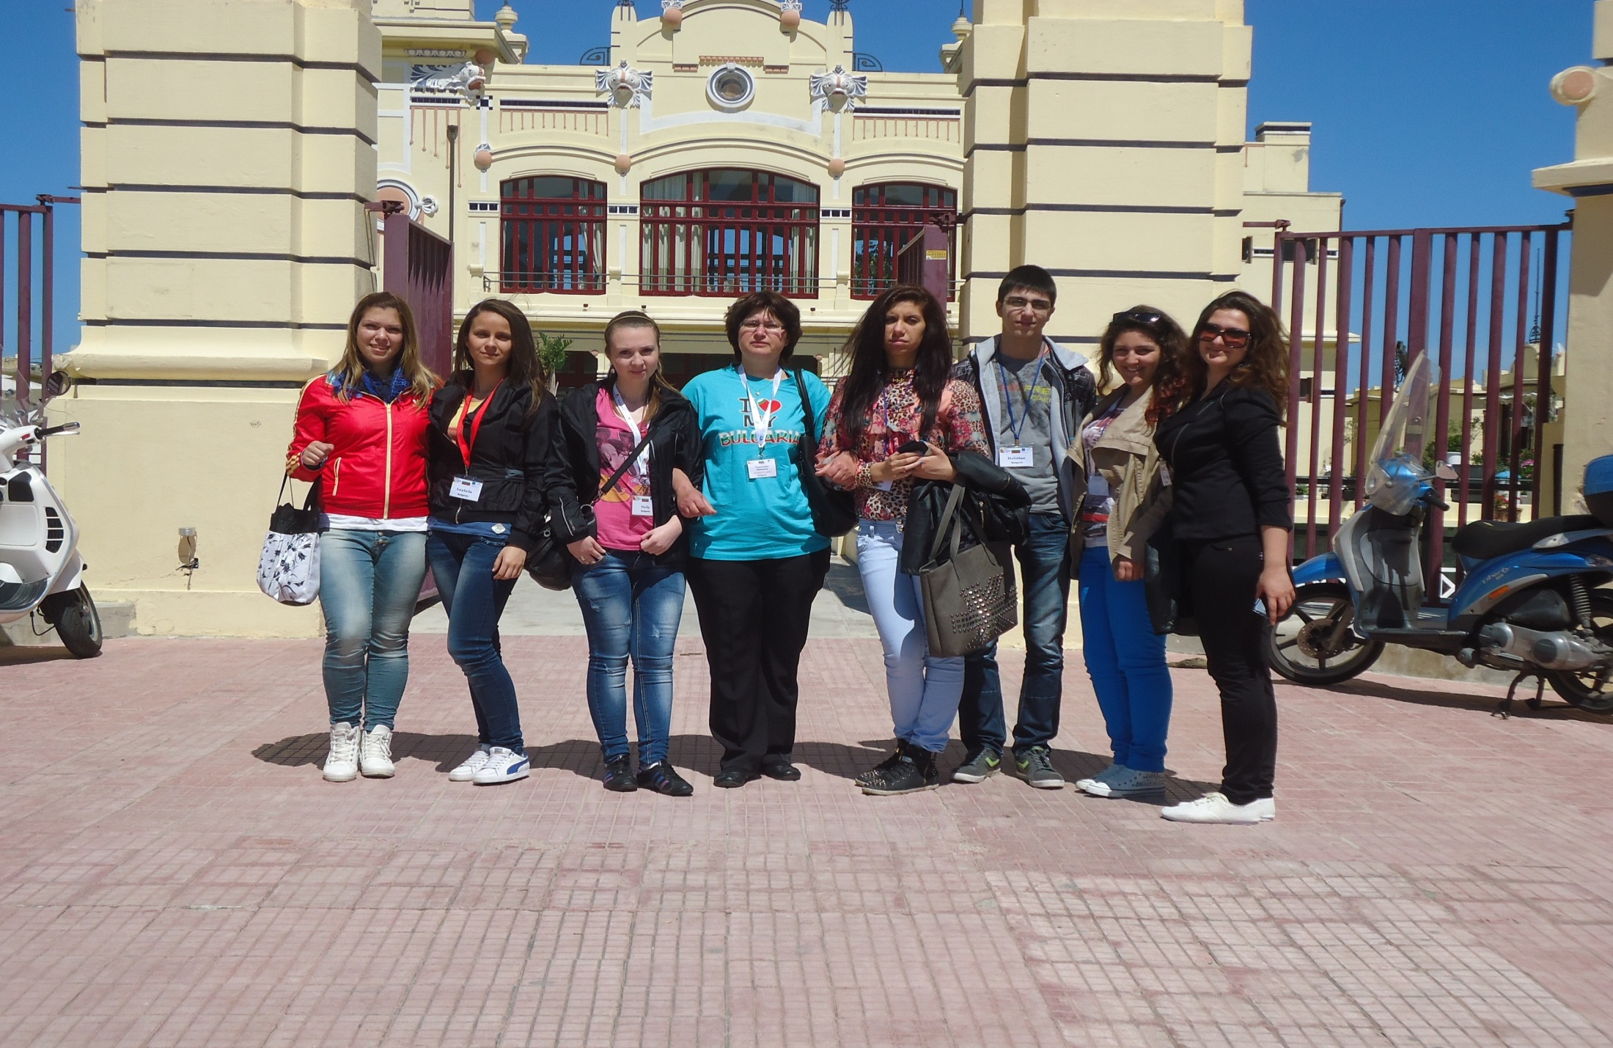
Мондело

Slide 23






Slide 24



Slide 25





Slide 26




Slide 27



Среща с консула на Мароко

Slide 28






Slide 29




В джамията

Slide 30





Slide 31






Slide 32



Кметството

Slide 33






Slide 34




Slide 35



ерис

Slide 36






Slide 37





Slide 38






Slide 39




Slide 40




Седжеста

Slide 41






Slide 42





Slide 43






Slide 44




Slide 45





Slide 46





В католическата църква “Св. Рита”

Slide 47



Католическа църква

Slide 48




Православна Румънска църква

Slide 49





Катедралата – Санта Мария

Slide 50



Гръцката църква

Slide 51




Индуски храм

Slide 52




Музей на марионетките

Slide 53






Slide 54





Театър на марионетките

Slide 55


Slide 56




Дейности, посветени на 9 май – ден на Европа

Slide 57




Slide 58






Slide 59






Slide 60




Slide 61


Филхармонията на Палермо

Slide 62




Slide 63


Румънци

Slide 64


Огненият танц на Джузепе

Slide 65



Slide 66





На път

Slide 67




ЕТНА

Slide 68






Slide 69




Slide 70





Slide 71



Международните екипи на проекта

Slide 72





Slide 73






Slide 74




Slide 75






Slide 76


Slide 77






Slide 78




Slide 79


Slide 80




Slide 81




Колоритната френска група

Slide 82



Приятелства, които остават завинаги

Slide 83







Slide 84






Slide 85




Най-малкият участник в групата

Slide 86


Нашите учители

Slide 87




край

